Slide 1
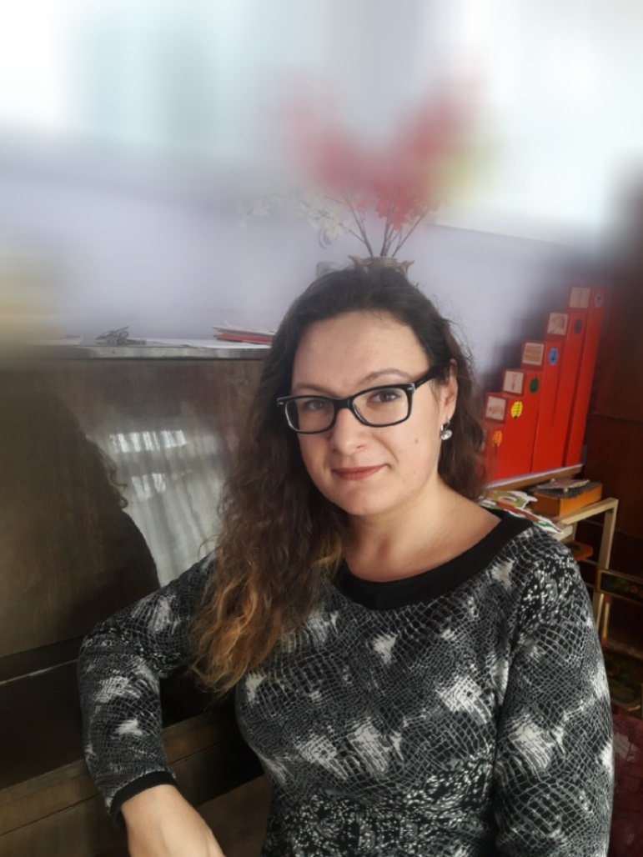
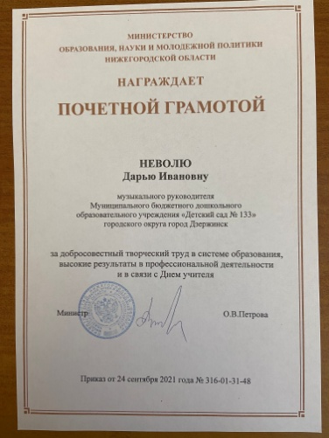
Неволя Дарья Ивановна Должность: музыкальный руководитель МБДОУ «Детский сад №133» г. Дзержинск Нижегородской области Образование: средне-профессиональное, Дзержинский педагогический колледж Квалификация – воспитатель детей дошкольного возраста, руководитель физического воспитания; высшее (юрист) КПК: 2021, 72 ч. ГБОУ ДПО НИРО «Теория и практика музыкального образования в условиях реализации ФГОС ДО» Категория: высшая Стаж в должности 14 лет, в данном учреждении с 2010 г Личный сайт педагога: https://infourok.ru/user/nevolya-darya-ivanovna
Компьютерная презентация практических достижений
профессиональной деятельности (личного вклада)
Музыкального руководителя

Slide 2
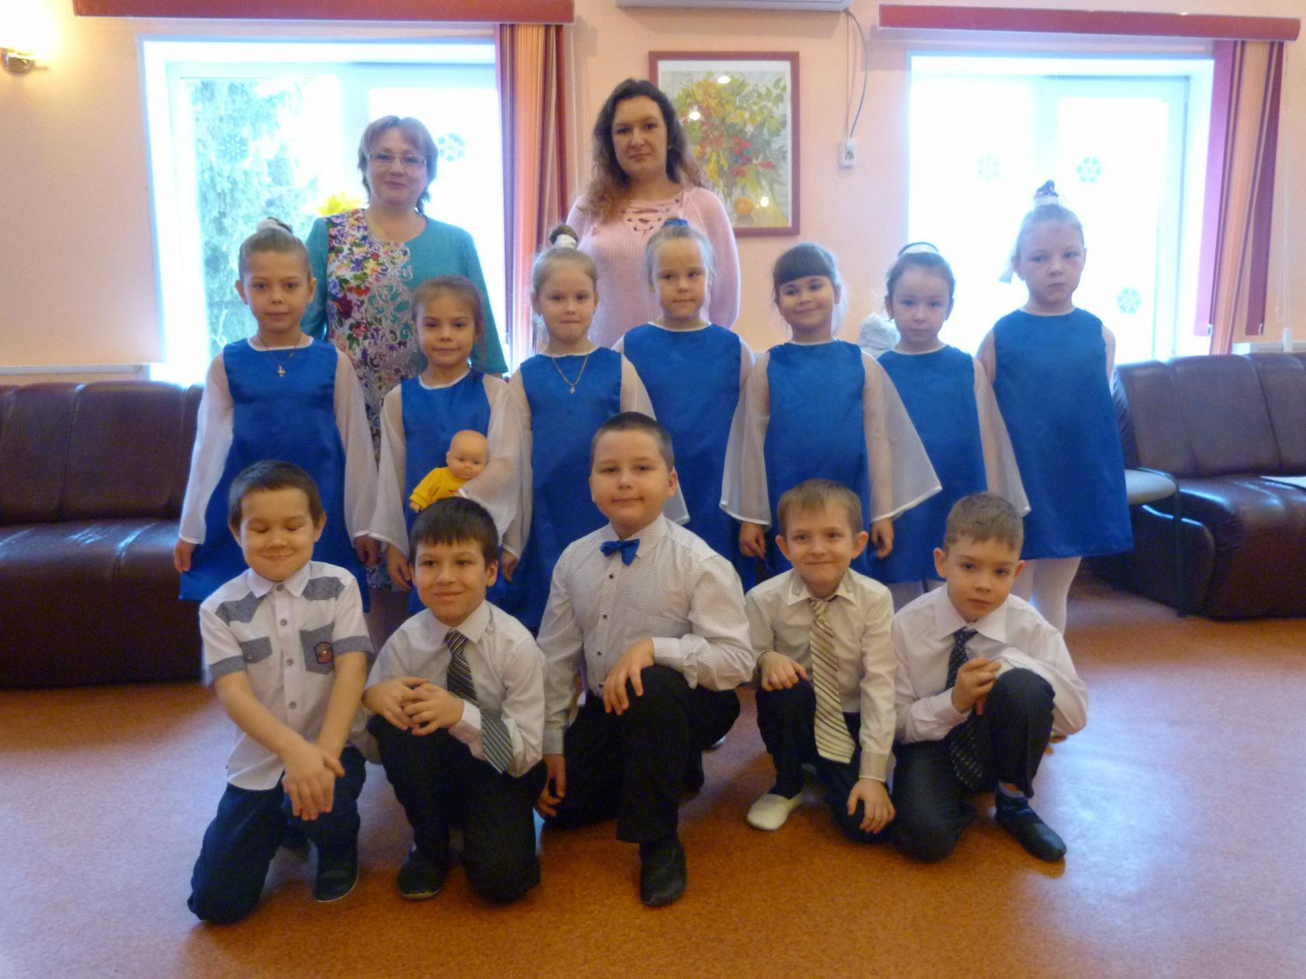
Тема презентации
«Развитие и формирование музыкальной и эмоциональной сферы ребенка дошкольного возраста посредством игры на музыкальных инструментах»
«… дирижёром можно стать, если выполнишь два условия. Первое — не мешать оркестру. Это не многие умеют. Второе — когда научился не мешать, можешь попробовать помогать. Если удалось первое и второе — можешь руководить.» (дирижёр Рудольф Борисович Баршай)

Slide 3
Условия формирования личного вклада педагога
Научно-исследовательские | Работы педагогов и психологов: Леонтьев А.П., Ушинский К.,.Маслоу А, Выготский Л.С., Подьяков Н. Н, Усова А, П., Люблинская А. А., Венгер Л. А., Дьяченко О. М, Жуковская Р.И,. Гальперин П. Я, Рубинштейн С. Л., Шварц И. Е.
Организационно-педагогические | Современные требования ФГОС ДО: «СОДЕРЖАНИЕ ПРОГРАММЫ ДОЛЖНО ОБЕСПЕЧИВАТЬ ФИЗИЧЕСКОЕ И ПСИХИЧЕСКОЕ РАЗВИТИЕ ДЕТЕЙ В РАЗЛИЧНЫХ ВИДАХ ДЕЯТЕЛЬНОСТИ…» (п. 2.6 ФГОС ДО) «ПОДДЕРЖКА ИНИЦИАТИВЫ ДЕТЕЙ В РАЗЛИЧНЫХ ВИДАХ ДЕЯТЕЛЬНОСТИ» (п. 1.2 ФГОС ДО) СТАНДАРТ НАПРАВЛЕН НА РЕШЕНИЕ ЗАДАЧ: «…ОХРАНЫ И УКРЕПЛЕНИЯ ФИЗИЧЕСКОГО И ПСИХИЧЕСКОГО ЗДОРОВЬЯ ДЕТЕЙ, В ТОМ ЧИСЛЕ ИХ ЭМОЦИОНАЛЬНОГО БЛАГОПОУЧИЯ…» (п. 1.4. ФГОС ДО) «СОЗДАНИЕОБРАЗОВАТЕЛЬНОЙ СРЕДЫ, КОТОРАЯ ОБЕСПЕЧИВАЕТ ЭМОЦИОНАЛЬНОЕ БЛАГОПОЛУЧИЕ ДЕТЕЙ…» (п. 3.1 ФГОС ДО) «ПРИ СОБЛЮДЕНИИ ТРЕБОВАНИЙ К УСЛОВИЯМ РЕАЛИЗАЦИИ ПРОГРАММЫ НАСТОЯЩИЕ ЦЕЛЕВЫЕ ОРИЕНТИРЫ ПРЕДПОЛАГАЮТ ФОРМИРОВАНИЕ У ДЕТЕЙ ДОШКОЛЬНОГО ВОЗРАСТА ПРЕДПОСЫЛОК К УЧЕБНОЙ ДЕЯТЕЛЬНОСТИ НА ЭТАПЕ ЗАВЕРШЕНИЯ ИМИ ДОШКОЛЬНОГО ОБРАЗОВАНИЯ» (п. 4.7 ФГОС ДО). Современные требования ФОП ДО: - «… способствовать дальнейшему развитию у детей навыков…. Игры и импровизации мелодий на ДМИ; творческой активности детей.» (п. 21.6 ФОП ДО)
Методические | Изучение авторских программ и методических разработок: Шамовой Т.И., Ветлугина Н.А., Дзержинская Л., Метлов Н., Радынова 0.П., Костина Э.П., Теплов Б. М., Д. Б. Кабалевский, Б. В. Асафьев, Б.М. Неменский, Т.Э. Тютюнникова.

Slide 4
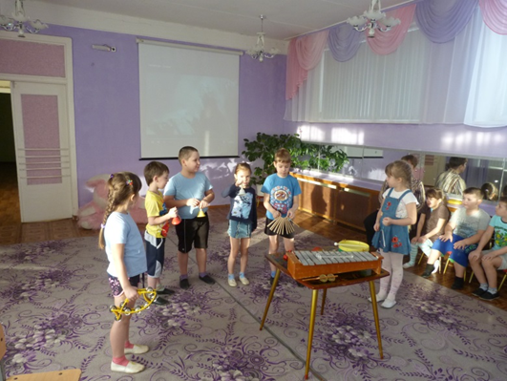
Актуальность личного вклада педагога
в развитие образования
ПРОТИВОРЕЧИЯ
построение образовательной деятельности на основе индивидуальных особенностей каждого ребенка, при котором сам ребенок становится активным в выборе содержания своего образования, становится субъектом образования
формирование познавательных интересов и познавательных действий ребенка в различных видах деятельности;
возрастная адекватность дошкольного образования (соответствие условий, требований, методов возрасту и особенностям развития)
ребенок может делать все, что он хочет, а хотеть он должен то, что нужно мне

Slide 5
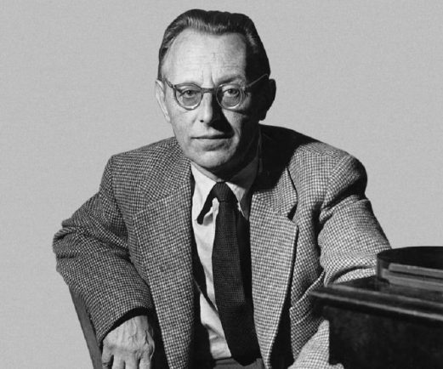
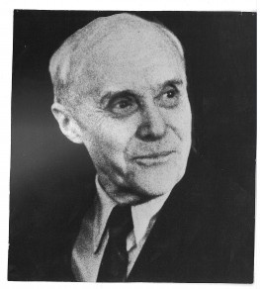
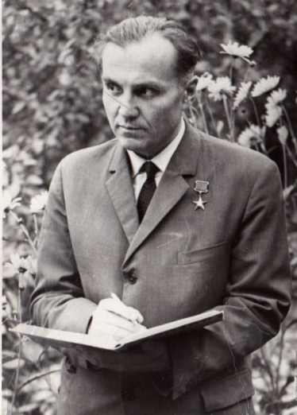
Теоретическое обоснование личного вклада педагога
в развитие образования
Концепция развития личности (А. Г. Асмолов, Л.С. Выготский, А.Н. Леонтьев) и психолого-педагогические образовательные системы (П. П. Блонский, О. Декроли, Дж. Дьюи, Н.А. Короткова)
Ситуация, когда учебная деятельность определяется мотивами взрослых, а собственные интересы ребенка остаются в стороне, приводит к ряду негативных последствий.
Н.А. Метлов
Карл Орф
Педагогическое взаимодействие направлено на развитие ребенка и не только.
Эмоции служат одним из главных механизмов регуляции психической деятельности и поведения человека. (Д. Гоулман, И.Н. Андреева)
В.А. Сухомлинский

Slide 6
Цель: доказать что развитие эмоциональной сферы дошкольников является необходимым условием организации игры на детских музыкальных инструментах детей дошкольного возраста
Задачи
саморазвития | работа с детьми
- Определить пути формирования эмоциональной и музыкальной сферы дошкольников к музыкальным занятиям посредством игры на ДМИ. - Выявить положительное влияние партнерского взаимодействия на развитие музыкальности воспитанников системы дошкольного образования. - Выявить психолого-педагогические условия формирования эмоциональной сферы дошкольника на музыкальных занятиях. - Предложить пути повышения мотивации на музыкальных занятиях в системе дошкольного музыкального образования. | - максимально использовать разнообразные виды детской деятельности, их интеграция в целях повышения эффективности воспитательно-образовательного процесса - творчески организовывать воспитательно-образовательный процесс, создавать условия для передачи заданного эмоционального состояния вариативно использовать образовательный материал, позволяющий развивать творчество в соответствии с интересами и наклонностями каждого ребенка продолжать учить детей исполнять простейшие мелодии на ДМИ, развивать навыки элементарного музицирования продожать способствовать развитию навыка культуры слушания у детей, слушать и понимать музыку быть эмоционально отззывчивыми - уважительно относиться к результатам детского творчества - дооснастить развивающую предметно-пространственной среду: костюмами и атрибутами, играми. - разработать конспекты, планирование, проект, информационный буклет для родителей; провести род.собрания и запланированные мероприятия. - сделать жизнь наших воспитанников интересной и содержательной, наполненной радостью и творчества.

Slide 7
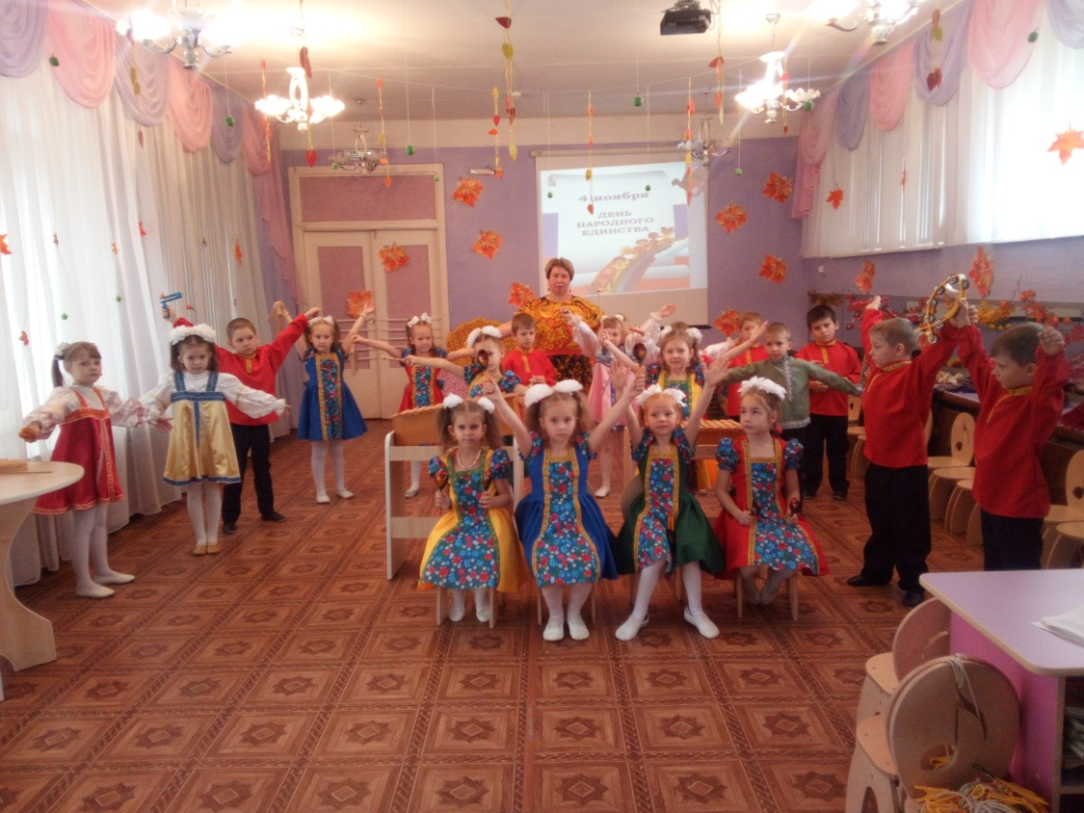
Ведущая педагогическая идея
Развитие эмоциональной сферы дошкольников происходит в течение всего дошкольного периода. Более всего эмоциональное развитие проявляется на музыкальных занятиях в детском саду. Художественно-эстетическая область направлена на формирование элементарных представлений о видах искусства, фольклора, восприятия музыки, реализацию самостоятельной творческой деятельности, в процессе которой у ребёнка появляются первые эмоции, отклик на восприятие музыки.
Положительный эмоциональный настрой способствует успешному усвоению учебного материала при организации игры на детских музыкальных инструментах
Ключевые слова: эмоциональная сфера, эмоции, музыкальность, музыкальное воспитание, музыкальная деятельность (игра на дми)

Slide 8
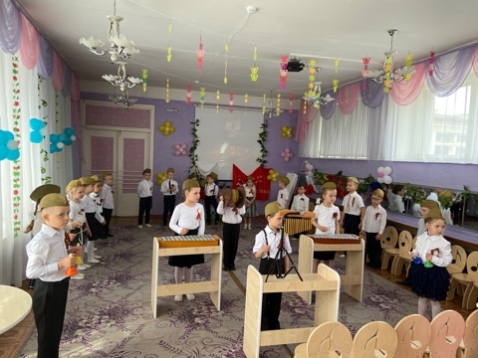
Деятельностный аспект личного вклада педагога
в развитие образования
Педагоги
Исследование уровня сформированности навыков музицирования
Изучение и анализ литературы по теме
Планирование работы
Составление конспектов ООД
Изготовление игр и пособий
1 этап - исследовательский
Дети
Беседы
Рассматривание иллюстраций
Создать картотеку дидактических игр, медиатеку музыкальных произведений для оркестра на электронном носителе;
Продуктивная деятельность
Родители (законные представители)
Опрос, анкетирование
Оформление памяток, буклетов
Изготовление атрибутов, костюмов для игровой деятельности
Структура совместной образовательной деятельности:
мотив деятельности, проблемная постановка и принятие цели
процесс совместной деятельности по достижению цели
самостоятельная деятельность детей (коммуникативная, познавательная, продуктивная, творческая , совместная с педагогом и со сверстниками в парах, малых группах) обсуждение результатов (рефлексия)
Утренник, посвященный 9 мая
Оркестр «На парад»

Slide 9
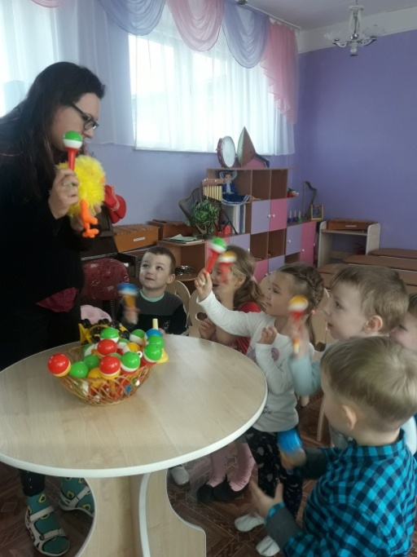
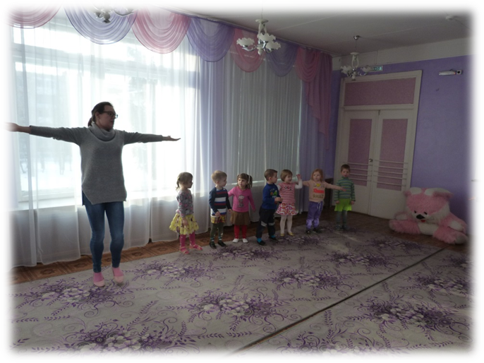
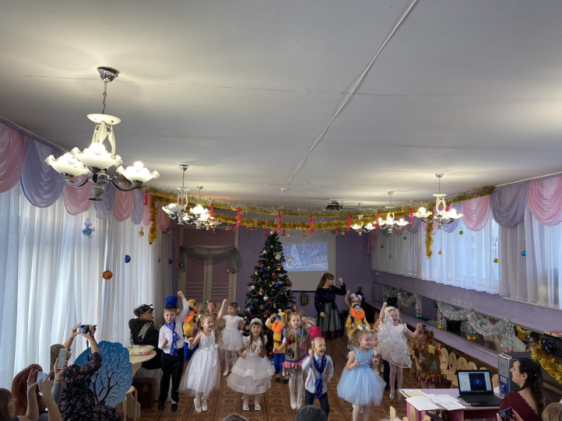
Музыкально-игровое и танцевальное творчество с ДМИ
Музыкальные игры помогают развивать эмоциональному сферу, пополняют «эмоциональный словарь.
Танцевальное творчество эмоциональная приподнятость - важная черта творческой деятельности. В этом виде деятельности создаются благоприятные возможности для эмоционального раскрепощения и самораскрытия ребенка. Толчком к самовыражению в танце становятся- эмоции. Сочинению ребенка присущ индивидуальный «почерк», собственное отношение и адекватность выразительно –изобразительных средств воплощения образа.
Оркестр рук
«Звонкие хлопочки»
Новогодний утренник
Оркестр «Сосульки»

Slide 10
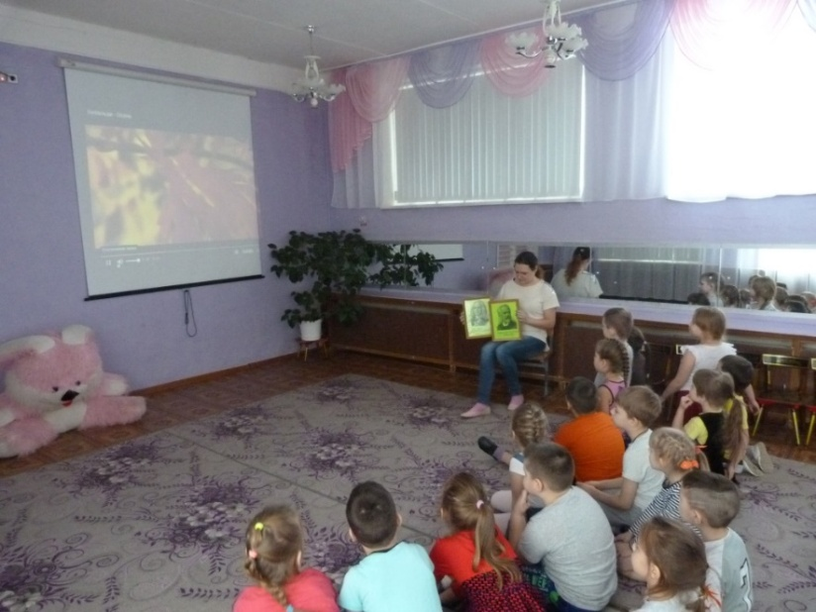
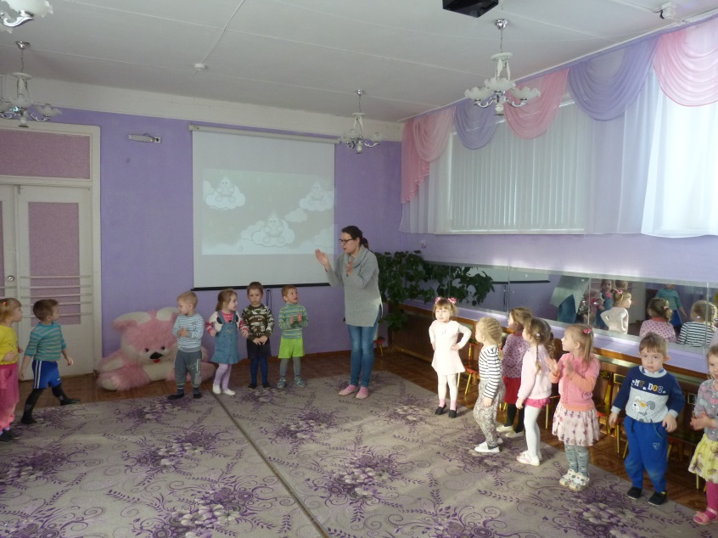
Важным компонентом музыкального занятия является исполнительство. Через движение, игру дети проявляют себя, выражают свои чувства и эмоции, погружаются в мир собственных переживаний.
Музыкально-игровое творчество с музыкальными инструментами
Виды танцевального творчества:
Танцевальные импровизации
Музыкальные этюды
Музыкально-ритмические
Творческие задания
Игра-спектакль
Доминантное занятие по слушанию. «Времена года в музыке»
Интегрированное занятие «В гости к Капитошке»
На занятиях необходимо использовать игры и упражнения, которые не только развивают музыкальные способности детей, но и которые учат детей жить дружно, сплачивают их, помогают чувствовать других, сопереживать.

Slide 11
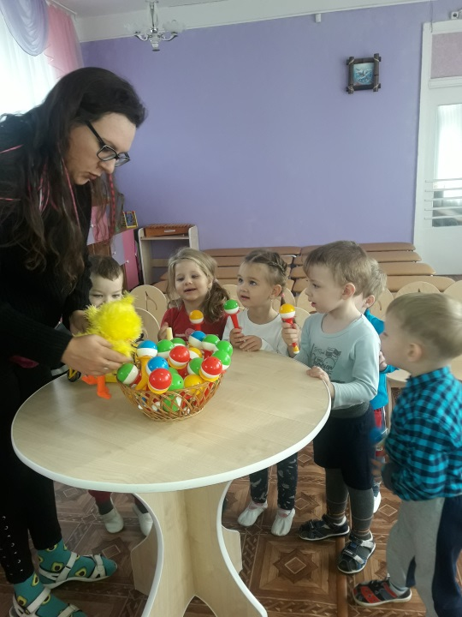
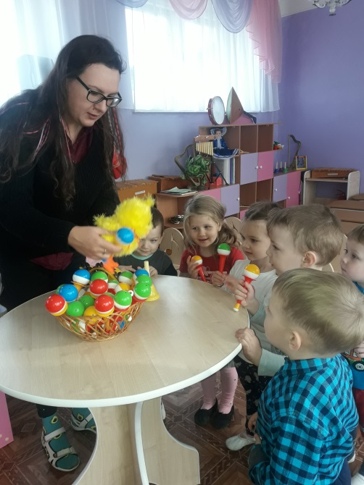
Игра на детских музыкальных инструментах
Эмоциональное развитие присуще такому виду музыкальной деятельности дошкольников,
как игра на музыкальных инструментах.
Дети активно осваивают выразительные возможности музыкальных инструментов и используют их в передаче образа музыкального произведения.
Обучаясь игре на музыкальном инструменте, ребенок имеет возможность овладеть разнообразными способами извлечение звуков (легко, плавно, нежно, отрывисто, с нажимом и т.д.) для передачи характера музыкального произведения, основывается на прочувствовании музыкального образа, его эмоционального содержания.
Игрушка-мотиватор «Цыпушка-лапушка»

Slide 12
Выявление уровня сформированности эмоциональной и музыкальной сферы дошкольника в музыкальной деятельности (игра на ДМИ)

Slide 13
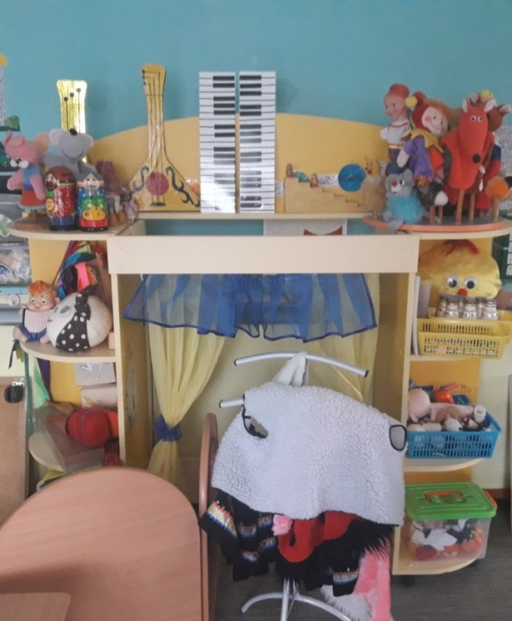
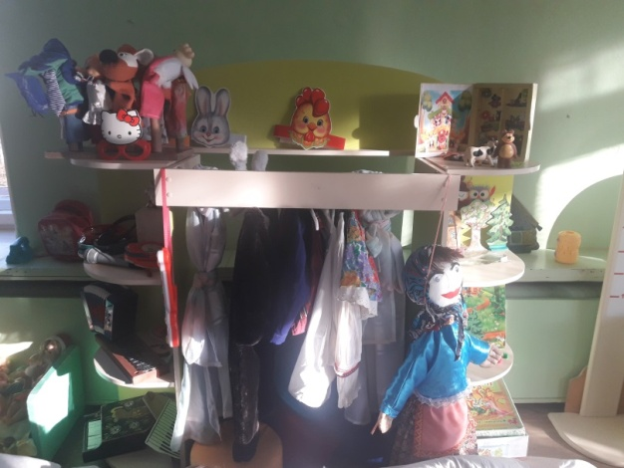
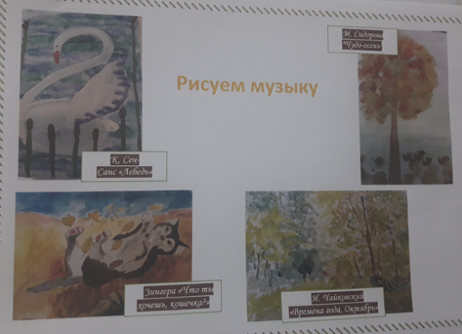
2 этап - Реализация плана по формированию музыкальной и эмоциональной сферы
Педагоги
Проведение вариативных ООД с использованием интерактивного оборудования
Подготовка проектов
Дети
ООД
Дидактические игры, Подвижные игры с музыкальными инструментами, Игры-имитации, Игры-драматизации,
Самостоятельная деятельность
Методы мотивации детей старшего дошкольного возраста к игре на музыкальных инструментах
Проекты
Обогащение музыкальных уголков и РППС
Родители (законные представители)
Помощь в подготовке и оформлении творческих проектов
Выступления на родительских собраниях
РППС
Мотивационный
компонент
Любовь к детям;
Требовательность к себе и детям;
Доброжелательность и общительность;
Увлеченность работой, способность проявить интерес к своей профессии;
Постоянное совершенствование педагогического мастерства.
Проект «Рисуем музыки»

Slide 14
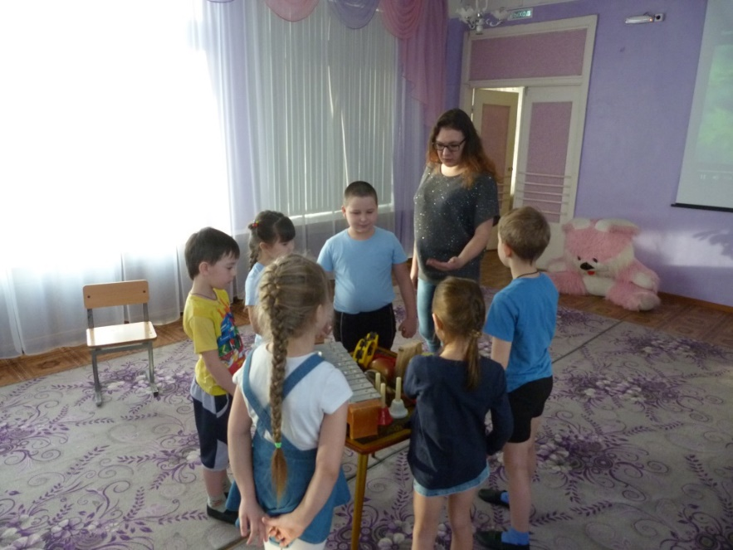
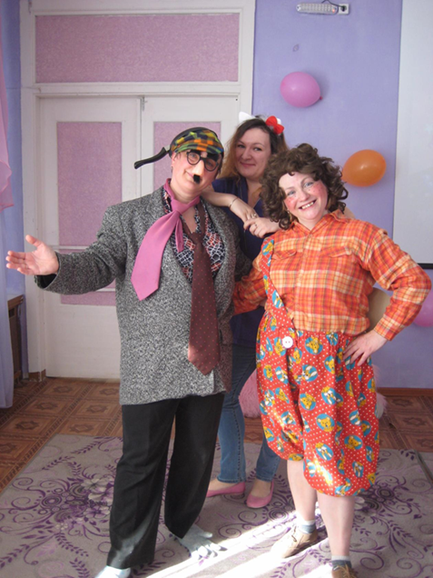
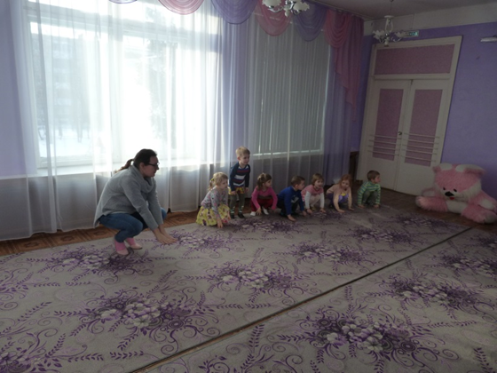
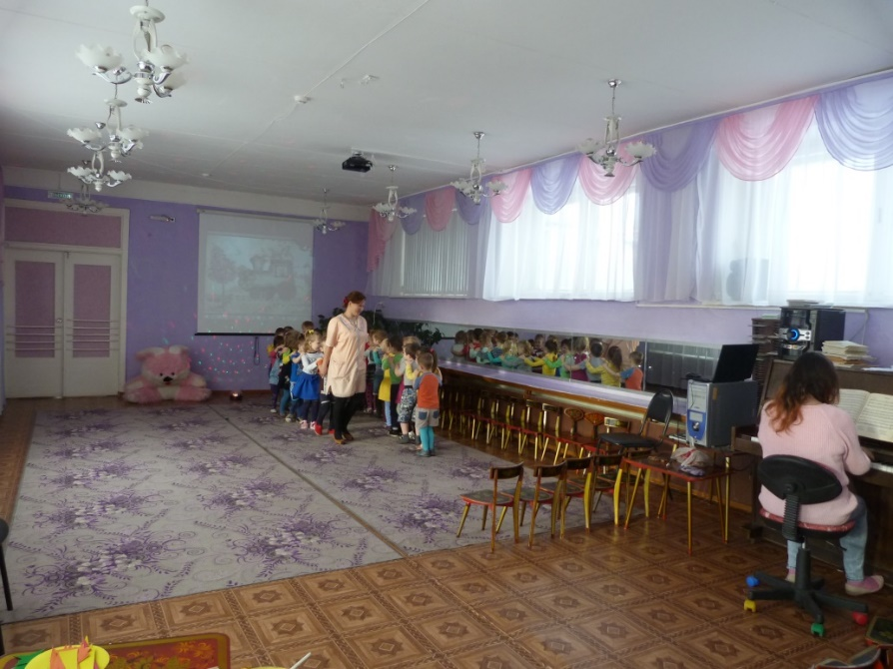
Сквозной игровой персонаж. «Привет из мультфильма»
Методы и приемы
Проблемно-игровая ситуация. «Подбери инструмент»
Считалка. (Раз, два, три, четыре, пять, Коля будет начинать. Пчелы в поле полетели, Зажжужали, загудели, Сели пчелы на цветы,
Мы пугаем — водишь ты!)
Наглядный метод с использованием ИКТ. «Едет, едет паровоз»

Slide 15
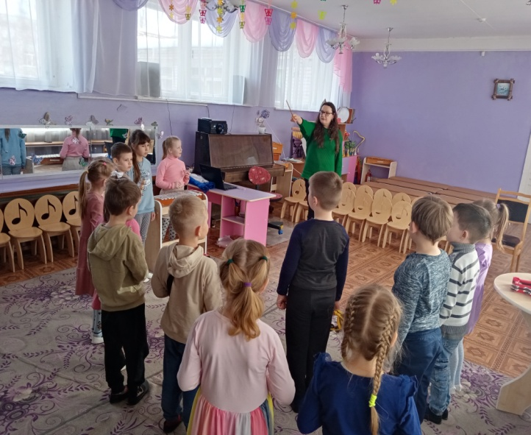
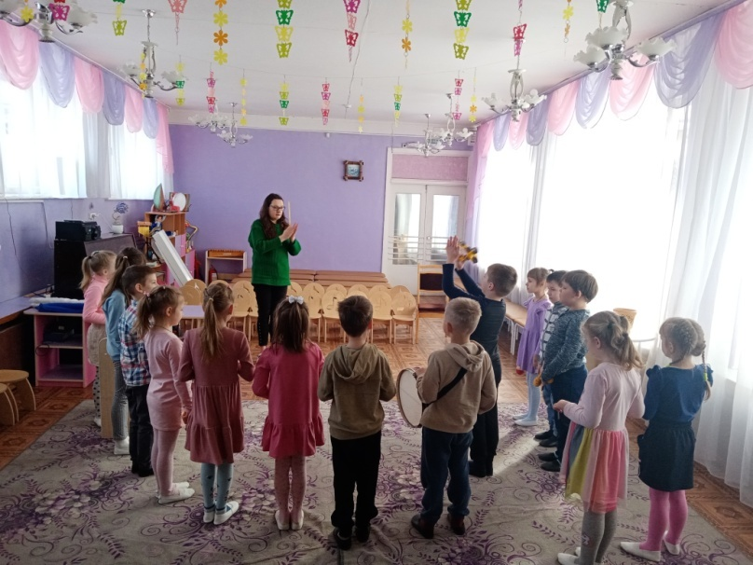
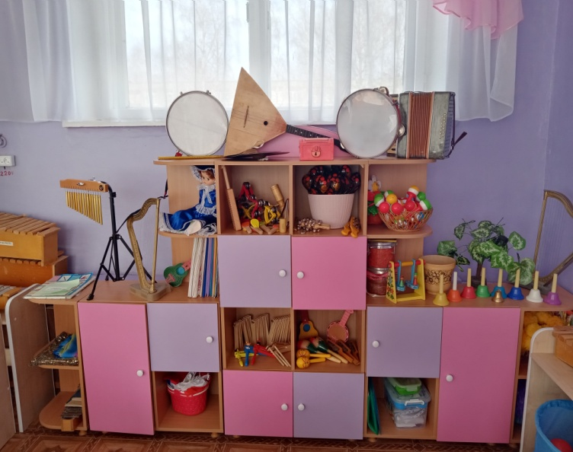
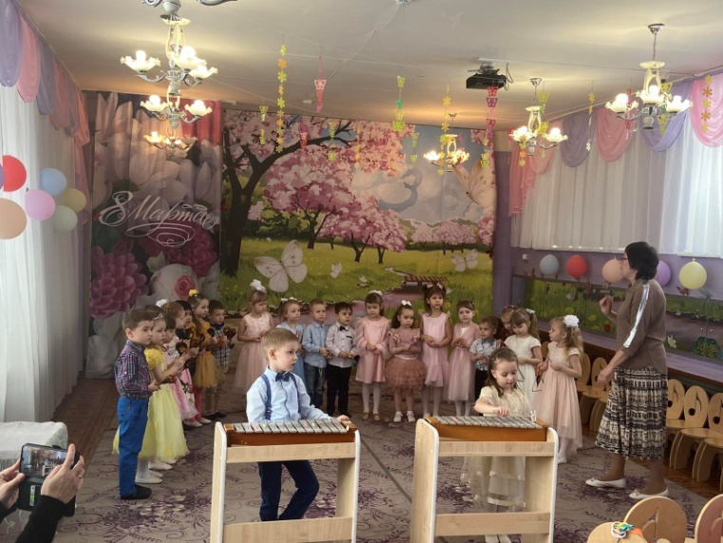
Мимика, жесты, дирижерская палочка
Использование репертуара как программного, так и внепрограммного (современного)
Музицирование (оркестр) с пением одновременно
Постоянное пополнение РППС

Slide 16
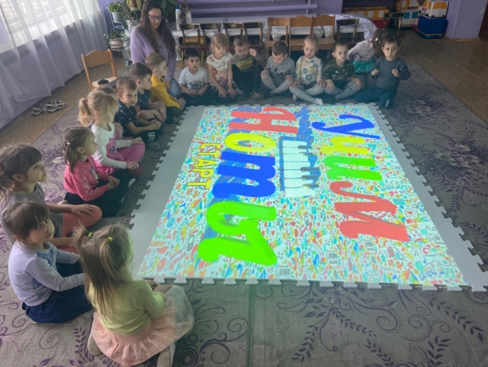
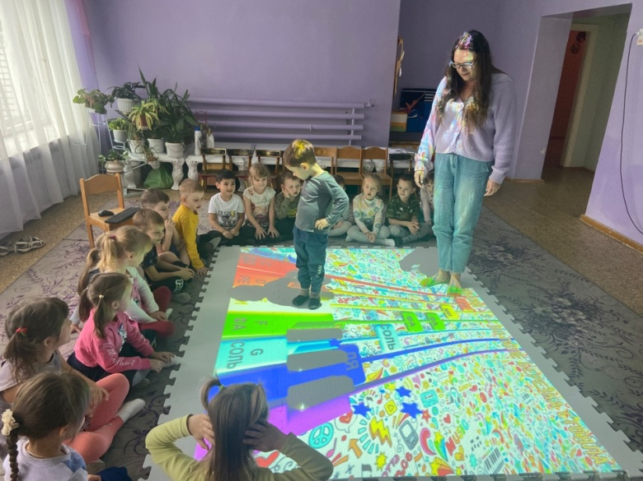
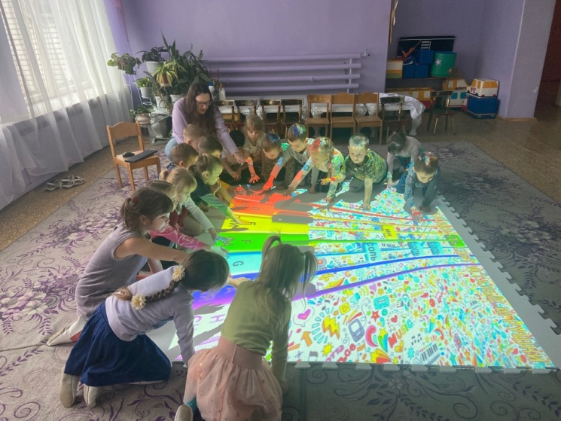
Видео
Фрагмент занятия. Разучивание оркестра «Тико-тико»
Бумажный оркестр
Дидактическая игра «Учим ноты» с использованием интерактивных технологий (интерактивный пол)

Slide 17
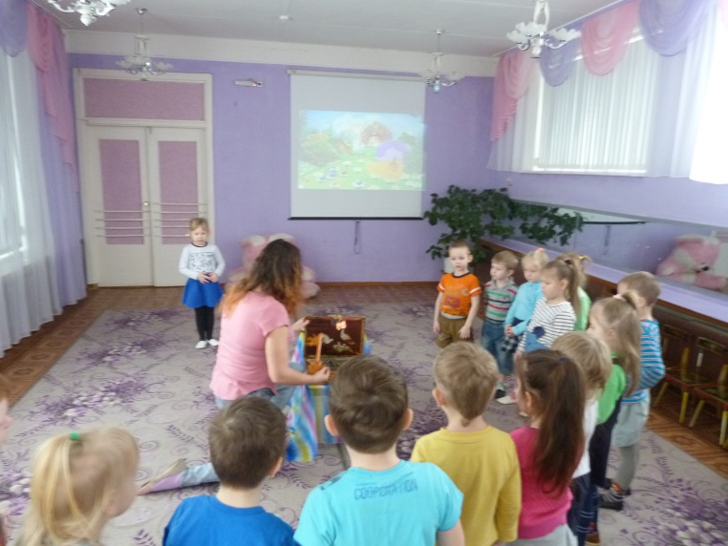
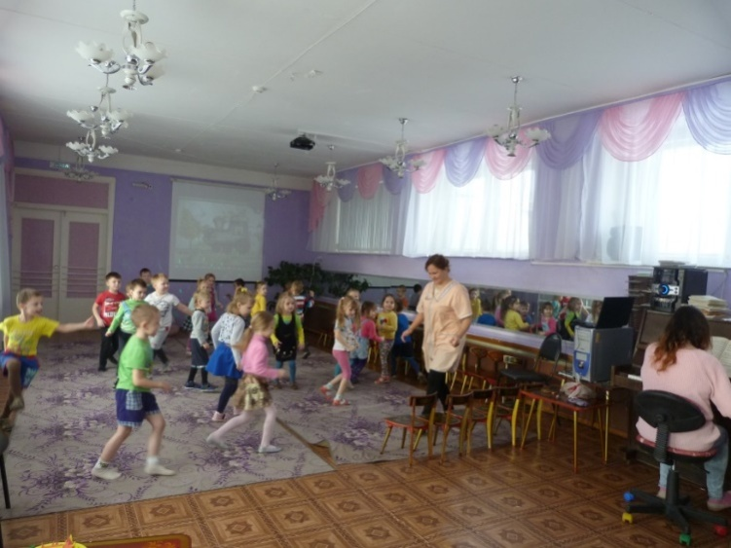
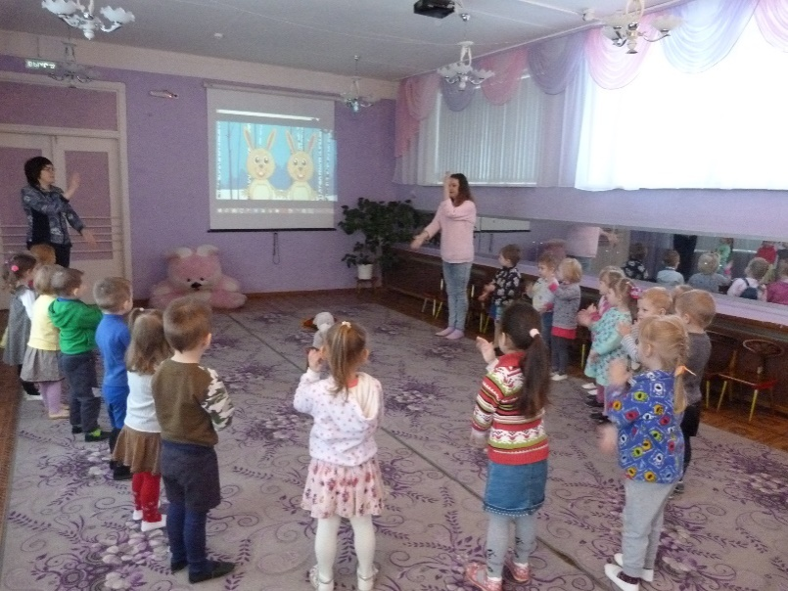
Способы восстановления внимания и поддержки положительного эмоционального настроя в ходе музыкальных занятий (при игре на ДМИ)
разминка
«Найди пару»
достань/найди что-то
картинка
«Зайка греет лапки»

Slide 18
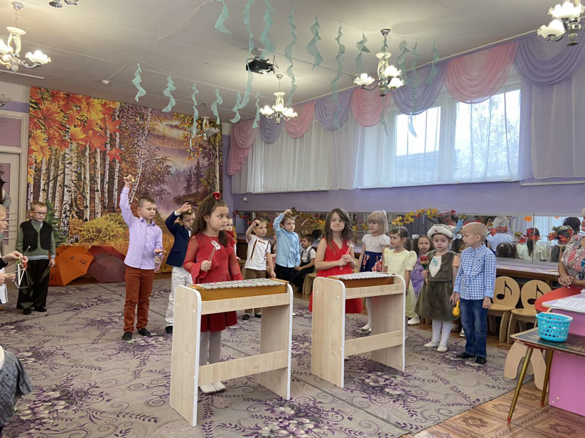
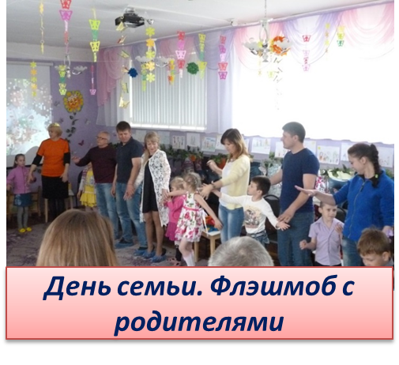
3 этап – Оценка эффективности работы
Педагоги
Анализ динамики сформированности навыков музициррования
Участие в конкурсах профессионального мастерства
Распространение опыта: выступление на педсовете;
публикации в сети интернет
Дети
Моделирование и решение проблемных ситуаций
Участие в конкурсах, акциях, выступления за пределами ДОУ.
Выполнение творческие работ
Родители (законные представители)
Выставки детских работ «Рисуем музыку»
Детско-родительское развлечения, праздники, семейные гостиные
Осенний утренник. Оркестр «Мелодия любви»
День семьи. Флэшмоб с родителями

Slide 19
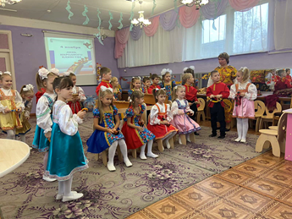
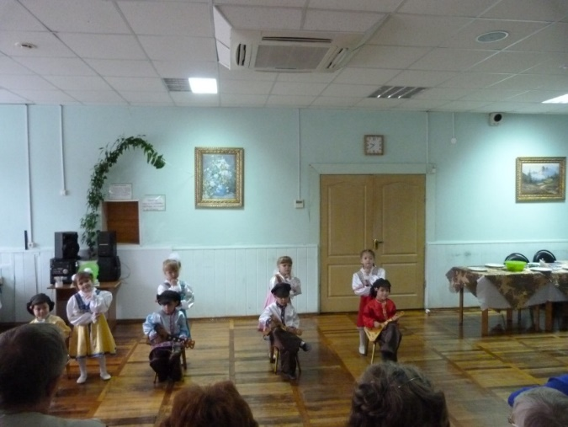
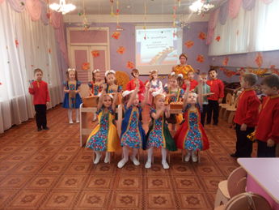
Продукт
Праздник осени
Оркестр «Приокская кадриль»
ГБУ ЦСР «Витязь». Выступление с концертной программой на декаду инвалидов. Оркестр «Осенняя мелодия»
Видео
Видео
Участие в онлайн-конкурсе «Солнышко в ладошке»
Оркестр «Прянички»

Slide 20
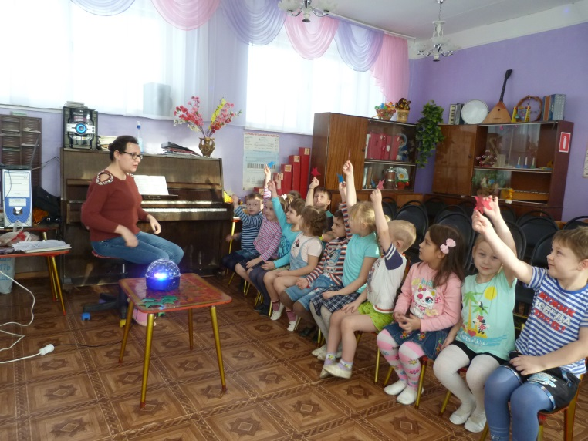
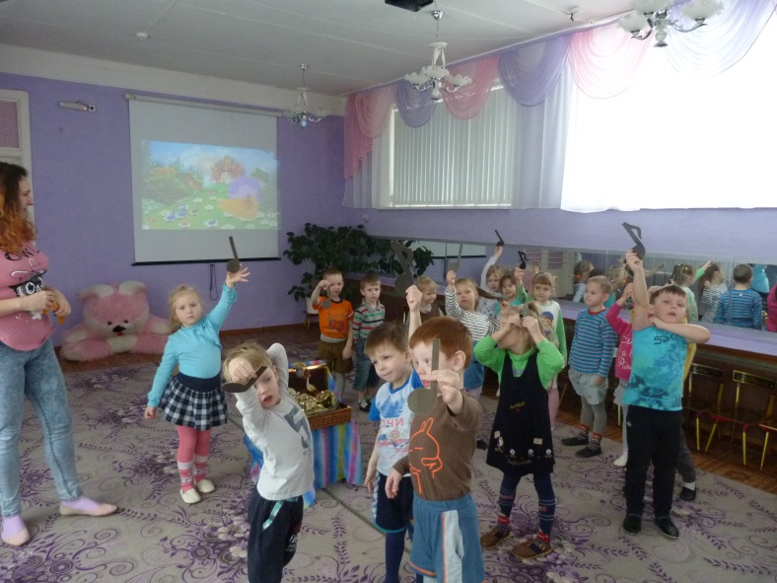
Рефлексия
Оцени себя. «Выбери инструмент, подходящий твоему настроению»
Поощрение. «Волшебный короб»

Slide 21
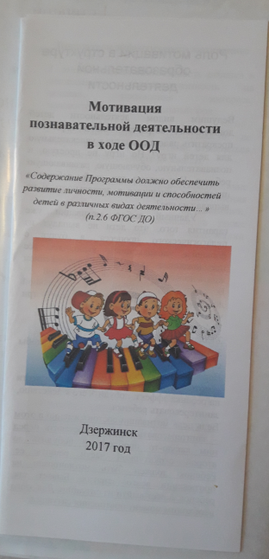
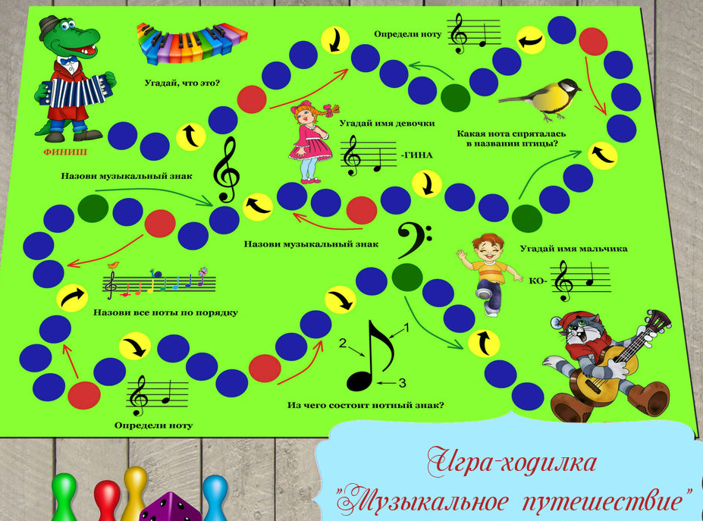
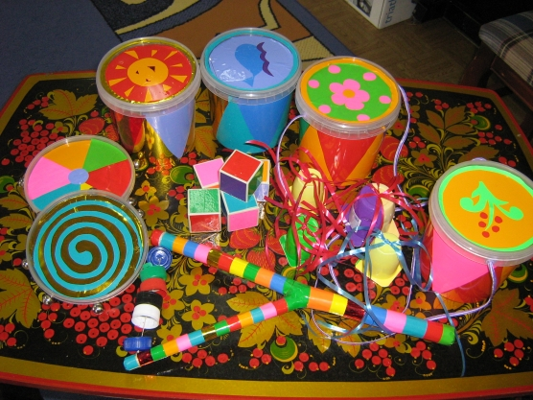
Диапазон личного вклада педагога
в развитие образования и степень его новизны
Разработано перспективное планирование для работы с воспитанниками, с родителями.
Создана картотека дидактических игр, сюрпризных моментов, на электронном носителе
Разработаны проекты и буклет для родителей
Составлены интересные конспекты ООД по музыке
Пополнена РППС

Slide 22
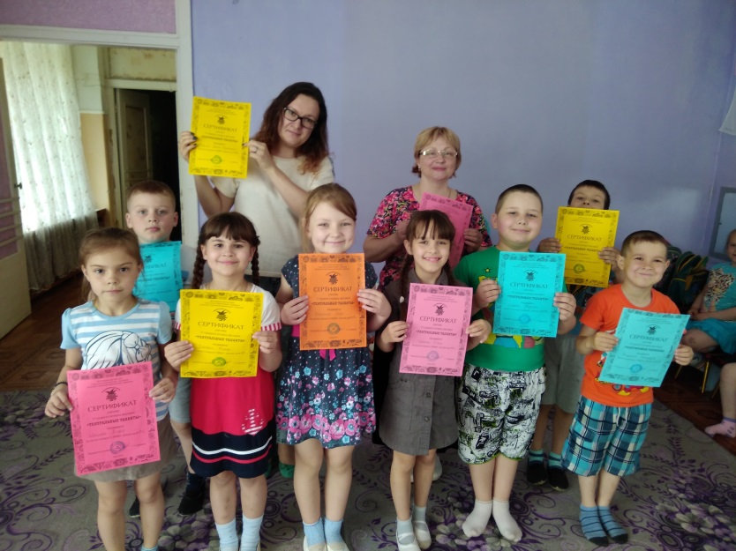
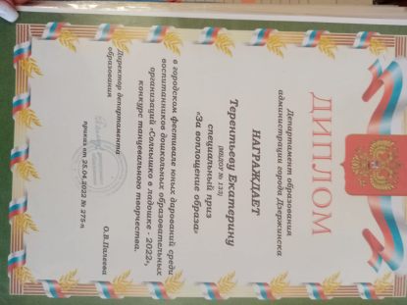
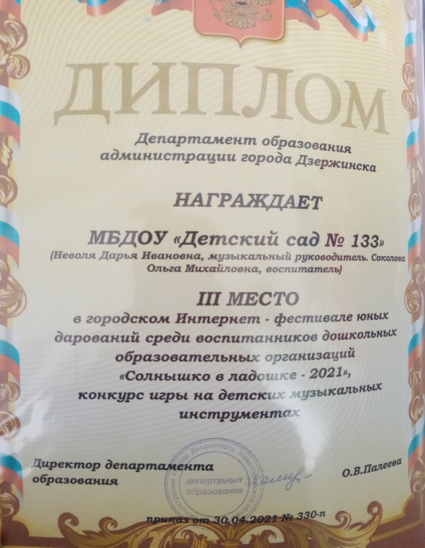
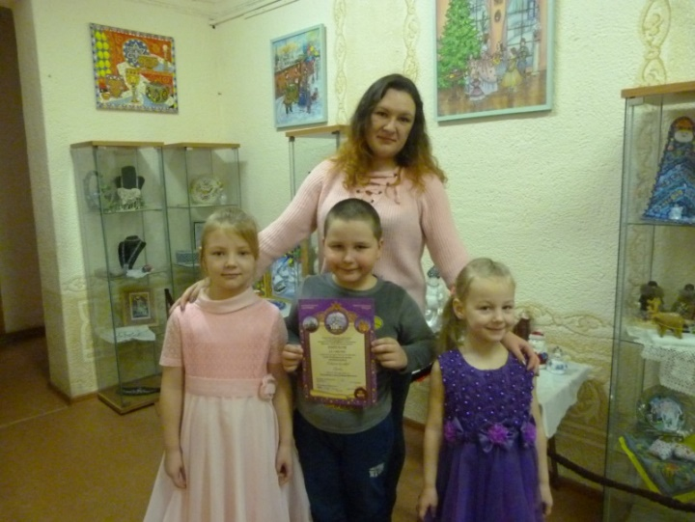
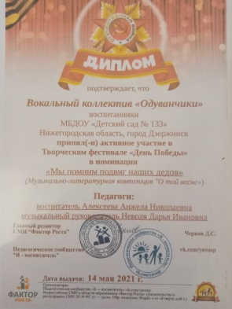
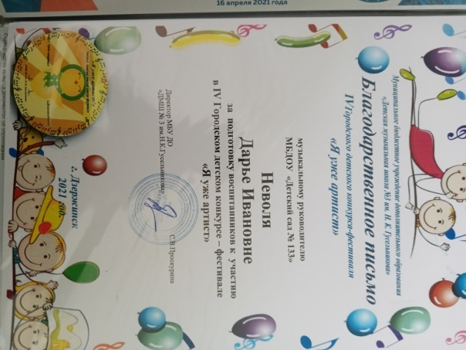
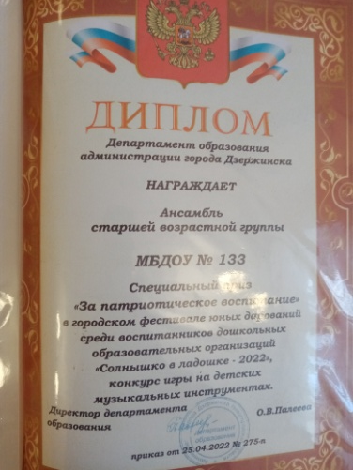
Результативность профессиональной педагогической
деятельности И достигнутые эффекты
Участие в городском онлайн-конкурсе «Солнышко в ладошке»
Оркестр «Прянички» 3 место
Городской конкурс-фестиваль «Я уже артист» 2 место
Муниципальный уровень
Участие в городском онлайн-конкурсе «Солнышко в ладошке»
Оркестр «На парад» специальный приз за патриотическое воспитание
Видео

Slide 23
Региональный уровень
Федеральный уровень

Slide 24
Анализ динамики сформированности музыкальности

Slide 25
Транслируемость практических достижений
Профессиональной деятельности педагогического работника
Федеральный уровень | Всероссийский конкурс талантов, номинация «Проект педагога»; ноябрь 2019; диплом №73452
 | Волшебный мир музыки. Методический материал. Презентация. Публикация на сайте edupress.ru. Август 2019
 | Всероссийский педагогический конкурс, проводимый на сайте «Миллениум»; ноябрь 2020; диплом №0016279
 | Всероссийский конкурс талантов, номинация «Проект педагога» (Игрушка, сделанная своими руками, как лучший мотиватор для детей); ноябрь 2020; диплом №59254
 | Рекомендации от игрушки мотиватора для родителей. Публикация методической разработки на образовательном портале Rusolymp. Март 2021
 | «Самодельные музыкальные инструменты». Публикация на сайте СМИ «Российское просвещение» rosprosvet.ru. Март 2021
 | Развитие и формирование музыкальной и эмоциональной сферы ребенка дошкольного возраста посредством игры на музыкальных инструментах. Публикация на страницах образовательного СМИ Арт-талант. Апрель 2023
 | «Угадай, на чем играю?». Публикация музыкально-дидактической игры на сайте www.gotovimyrok.com. Июль 2023 г.
 | Буклет для родителей «Мотивация познавательной деятельности в ходе ООД». Публикация на сайте www.kssovshka.ru. Октябрь 2023
Региональный уровень | Выступление на дистанционном мероприятии в рамках проекта «Взаимообучение городов» сайте ГАОУ ДПО «Корпоративный университет»; тема выступления ««Развитие и формирование музыкальной и эмоциональной сферы ребенка дошкольного возраста посредством игры на музыкальных инструментах», октябрь 2023.
Муниципальный уровень | Выступление на городском методическом объединении музыкальных руководителей ДОУ март 2023 «Развитие и формирование музыкальной и эмоциональной сферы ребенка дошкольного возраста посредством игры на музыкальных инструментах»
 | Выступление на пед.советах 2020-2023 Куратор студентов Педагогического колледжа г. Дзержинска, делилась опытом работы со студентами дошкольного отделения ГБПОУ ДПК (показательные занятия по развитию детей дошкольного возраста) 2021-2023 Выступление на городском методическом объединении музыкальных руководителей на тему «Развитие и формирование музыкальной и эмоциональной сферы ребенка дошкольного возраста посредством игры на музыкальных инструментах» март 2023

Slide 26
Источники
Нормативно-правовые документы:
Закон об образовании 273_ФЗ «Об образовании в РФ»
Приказ Мин.обр. и науки РФ от 17.10.2013 г. №1155 «Об утверждении ФГОС ДО»
Приказ Минпросвещения Росии от 25.11.2022 №1028 «Об утверждении ФОП ДО»
Программно-методическая литература:
Программа «От рождения до школы» под ред. Н.Е. Вераксы, Т.С. Комаровой, М.А. Васильевой
Ветлугина Н. А. Музыкальное воспитание в детском саду. / Н. А. Ветлугина. М.: Просвещение, 1981, 228 с.
Левин А.В. Воспитание творчеством. - М.; Знание,2007.
Савицкая Л.В. Развитие творческих способностей детей средствами музыкально – театрального искусства. – Мозырь: ООО ИД «Белый Ветер»,2004.
Выготский Л.С. Воображение и творчество в детском возрасте. – М.: Просвещение, 1991.
Выготский Л. С. Педагогическая психология / Под редакцией В. В Давыдова М.: Педагогика, 1991, 168 с.
Ветлугина Н. А. Музыкально-игровое творчество у детей 5-7 лет //Художественное творчество в детском саду/ Под ред. Н. А. Ветлугиной. - М.: Просвещение, 1974. С. 107-121.
maam.ru Семинар (с презентацией) для педагогов ДОУ «Развитие мотивационной сферы детей дошкольного возраста» Майорова Н.В., педагог-психолог МБДОУ № 267 г. Самара
Дубровская Е.А. Ступеньки музыкального развития: Пособие для муз.руководителей и воспитателей дошкольных образовательных учреждений. – М.: Просвещение, 2003. – 173 с.
nsportal.ru
Комиссарова Л. Н., Костина Э. П. Наглядные средства в музыкальном воспитании дошкольников. - М.: Просвещение, 1989. - 144 с.
Костина Э. П. Музыкальная среда как средство развития креативности ребенка / Э. П. Костина // Дошкольное воспитание. – 2006. - №№ 11, 12. – 16 С.
Костина Э. П. Комплексный мониторинг качества музыкального образования детей / Э. П. Костина // Доп. образование и воспитание. – 2007. - № 3. – 4 С.
Костина, Э. П. Ненасильственное взаимодействие и реализация личностно-ориентированной модели развития ребенка [ / Э. П.
7. Кошелев, А.Д. Эмоциональное развитие дошкольников. / А. Д. Кошелевой. – М.: 1985. 174с.
Радынова, О.П. Музыкальное воспитание в детском саду. / О. П. Радынова и др. - М.: 1994, 276 с.
Радынова, О. П. Музыкальное развитие детей. Ч. 1. М.: 1997, 154 с.
«Создание мотивации дошкольников в процессе обучения и воспитания» Соболь Н.М., гимназия № 1512, 2015 год
Сериков В.В. Личностно–ориентированное образование // Педагогика. 1994. №5. С.41 - 47
Теплов Б. М. Психология музыкальных способностей // Избр. труды: В 2 т. Т. 1 - М.: Педагогика, 1985.-329 с.
karasuk-mbdou8.ucoz.ru «Использование приемов мотивации детей дошкольного возраста»
Презентация к семинару –практикуму «Поддержка детской инициативы, эмоциональный настрой, методы мотивации дошкольников к деятельности» ст. воспитатель Рахаева И.И.
Шкурко, Т.А. Танцевально-экспрессивный тренинг. /Т. А. Шкурко – Спб.: Издательство «Речь», 2003.-192с.
Чумичева Р. М. К вопросу о синтезе искусств в педагогическом процессе дошкольного учреждения // Дошкольное воспитание. 1995. №4. С. 15-21.
Электронные образовательные ресурсы:
http://www.niro.nnov.ru/ - Сайт ГОУ ДПО НИРО
http://www.ivalex.vistcom.ru/index.htm - Все для детского сада.
http://doshkolnik.ru/ - Дошкольник.
http://www.maaam.ru/ - Социальный образовательный интернет-проект «Маам.ру»

Slide 27
Презентация
завершена
Благодарю
за внимание!
Буду рада ответить
на ваши вопросы)

